Slide 1

運用PING通道穿透防火牆
指導老師：林淑玲老師
227 13 翁健展、227 11 林秉軒

Slide 2

壹、研究動機
大家有聽過Ｘ華電信的時間管理員嗎？
以前曾經被父母利用電信公司的時間管理員管制上網時間，用到足夠晚之後就會直接無法上網。
為了能在晚上上網，我們嘗試找方法能夠繞過電信公司的封鎖。

Slide 3
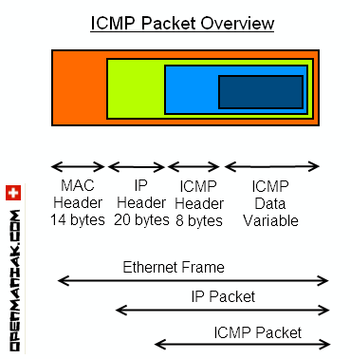
背景知識

Slide 4
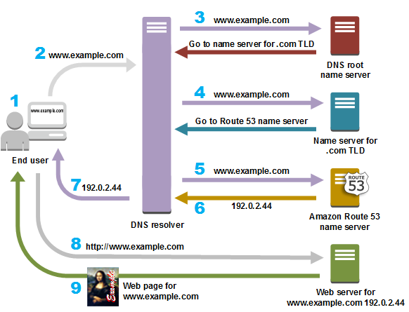
ＤＮＳ

Slide 5
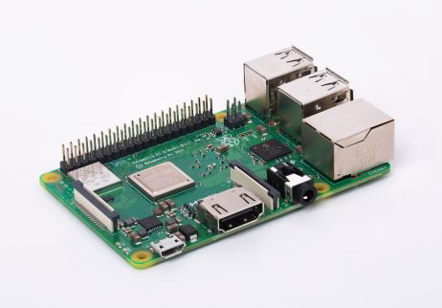


貳、研究工具
COMPUTER
WIRESHARK
SOFTETHER

Slide 6
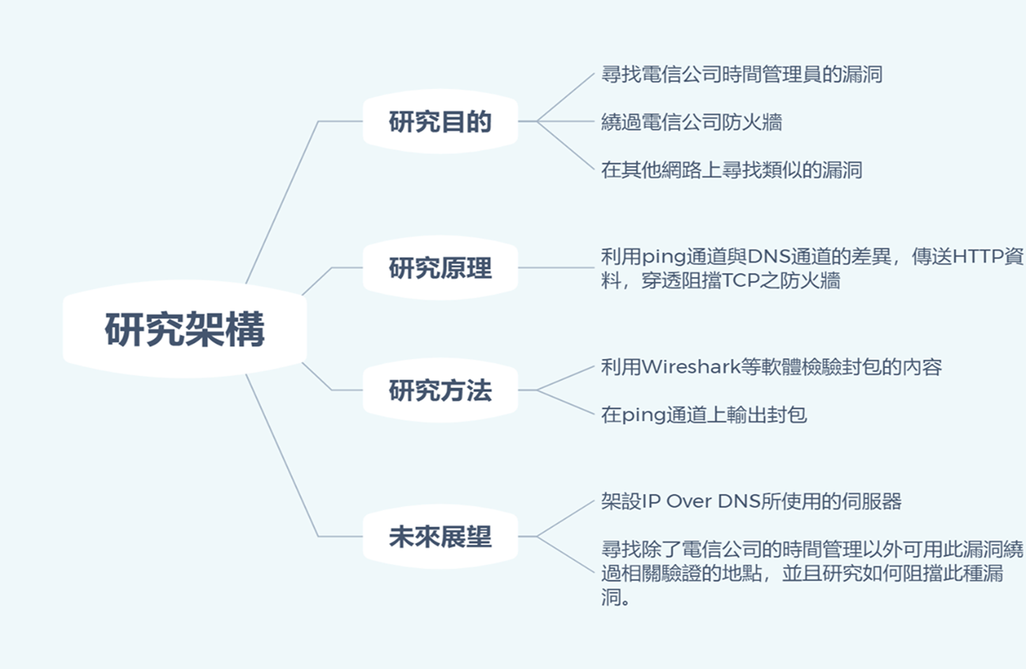
參、研究架構

Slide 7
肆、研究過程
Ａ)PING TUNNEL

Slide 8

一、觀察

Slide 9
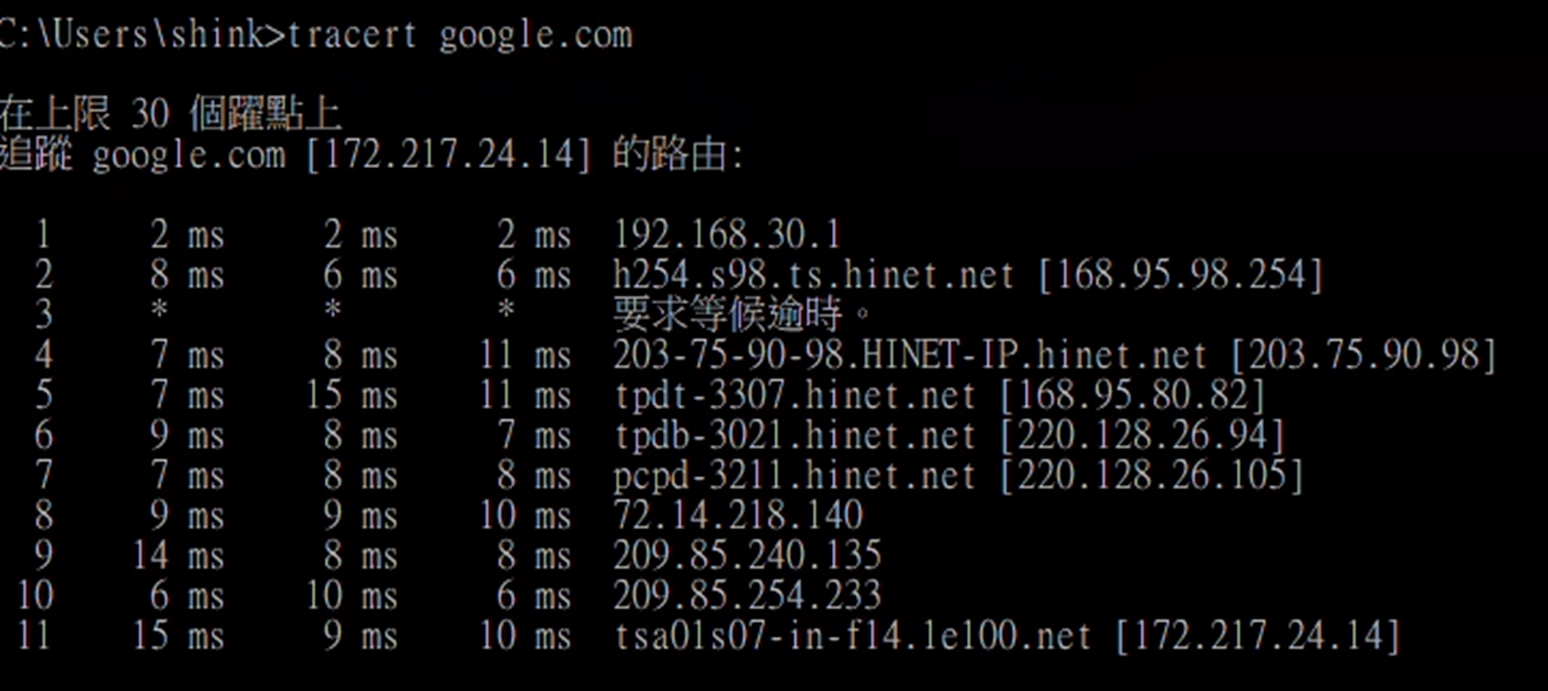
二、初步測試

Slide 10

三、尋找可用軟體

Slide 11
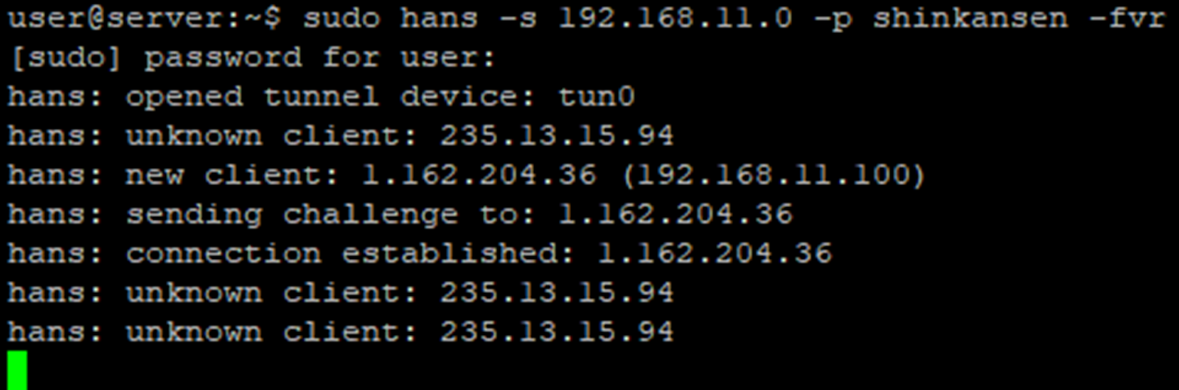
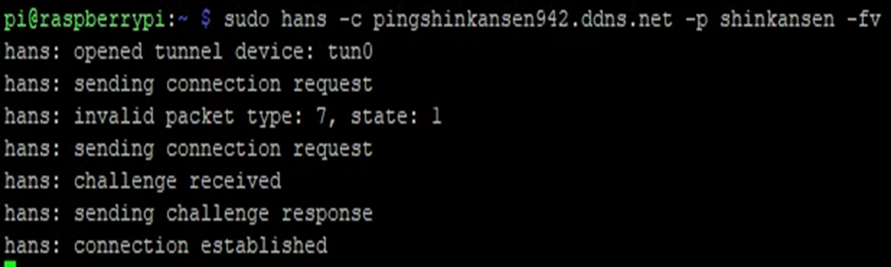
四、架設伺服器

Slide 12
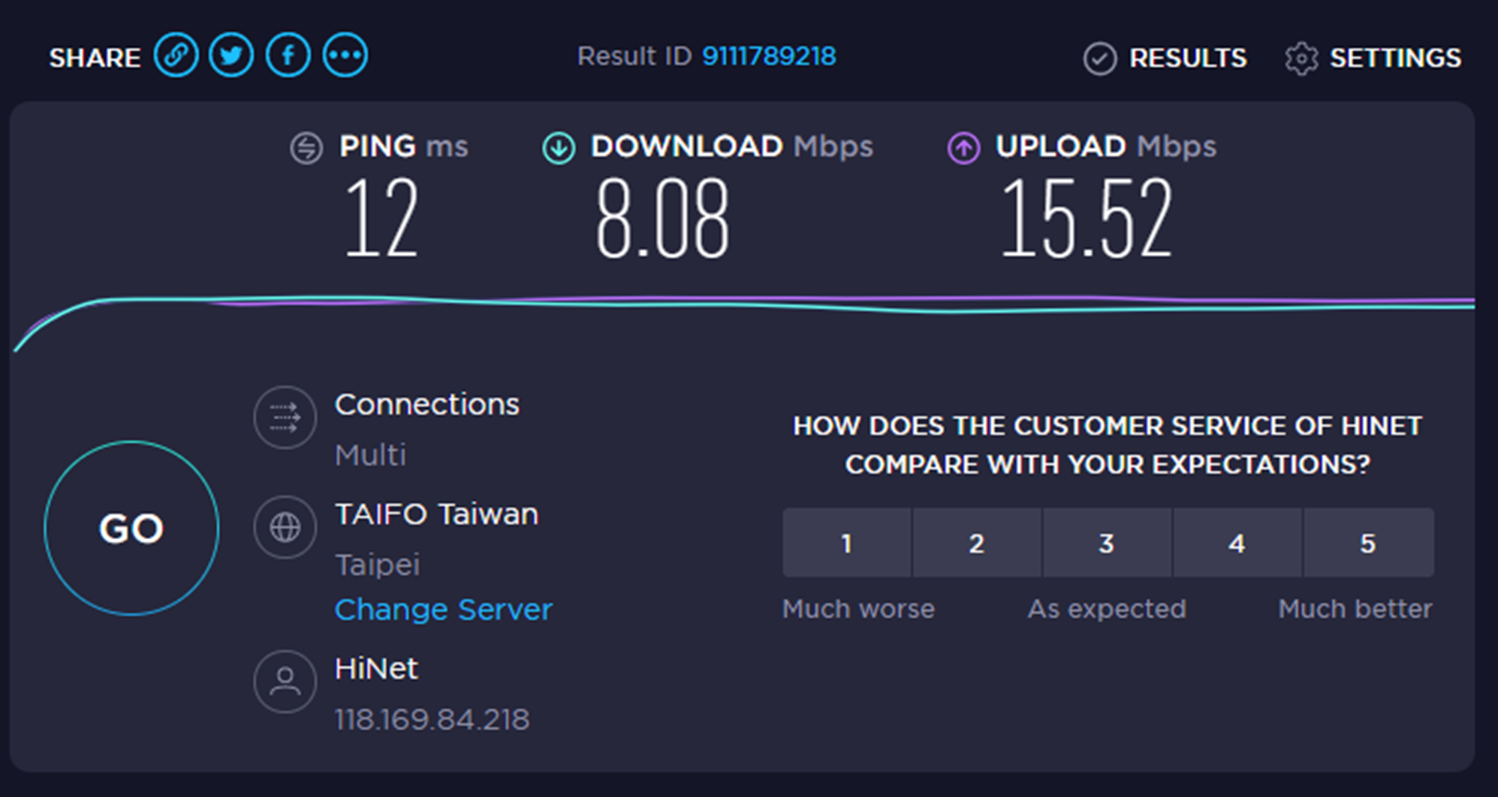
五、測試

Slide 13
肆、研究過程
Ｂ)DNS TUNNEL

Slide 14
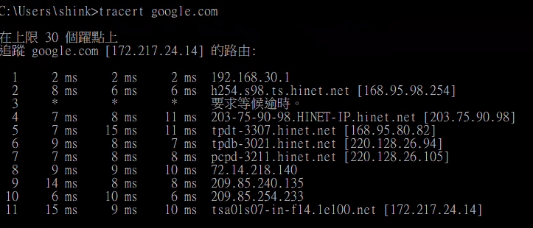
一、觀察

Slide 15
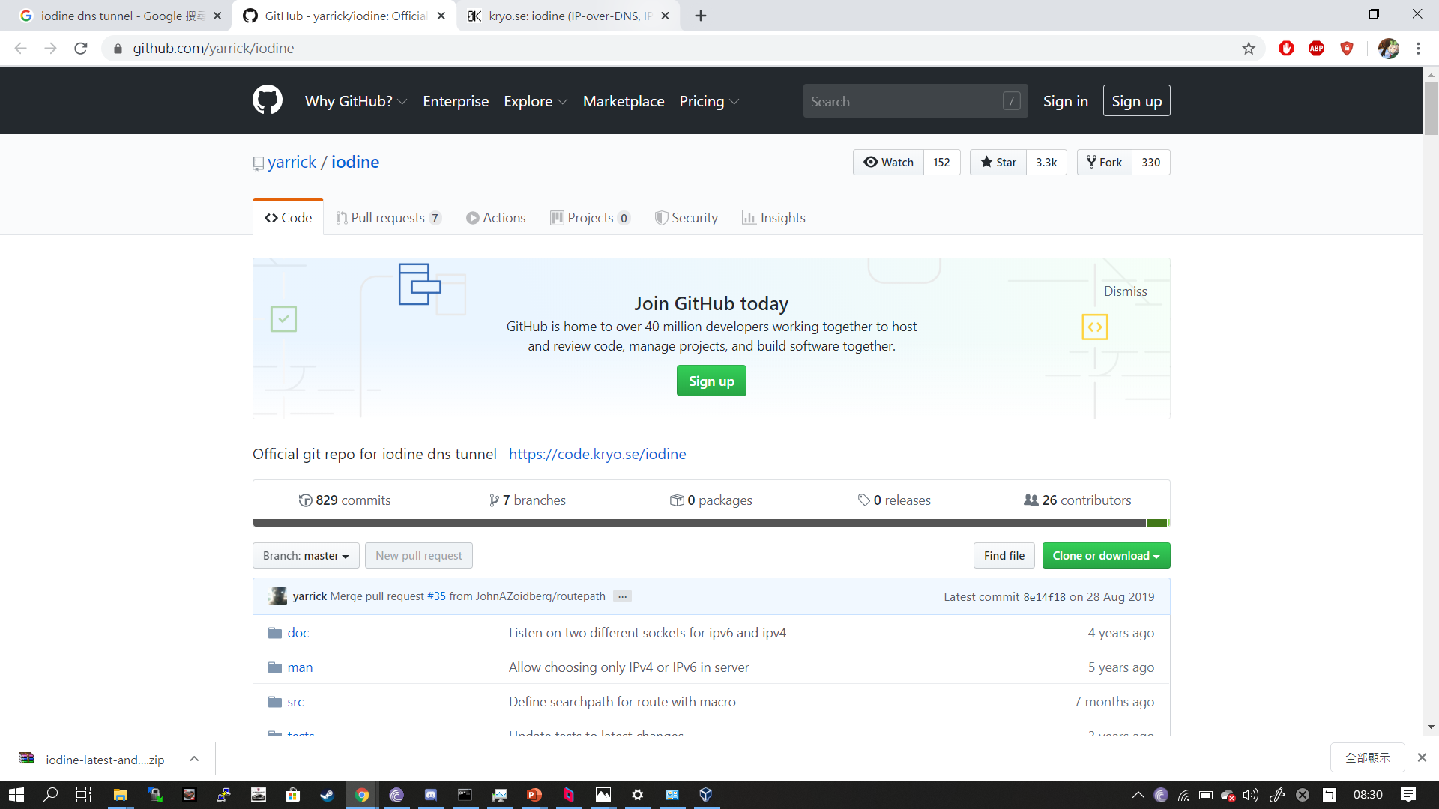
二、尋找可用軟體

Slide 16
三、取得網域
首先我們需要先取得一個網域，而後我們需要在此網域上建立一個運用ＮＳ解析紀錄的副網域並且將此ＮＳ紀錄指向一個所要用的連線伺服器的網域或位置。

Slide 17
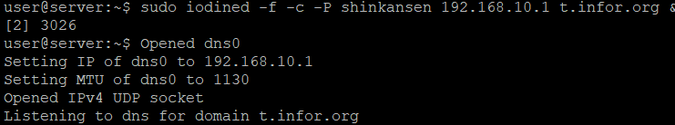
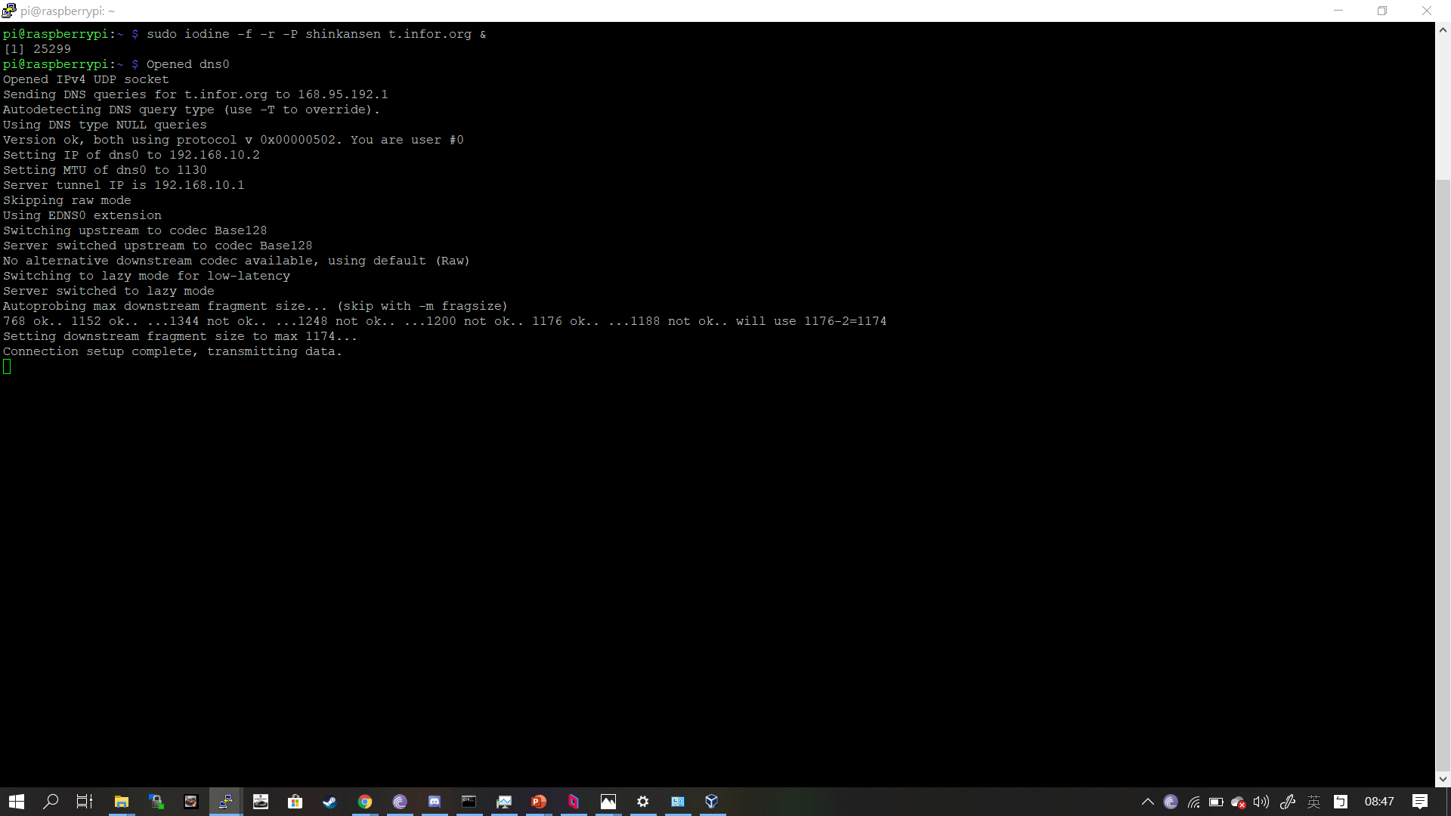
四、架設伺服器

Slide 18
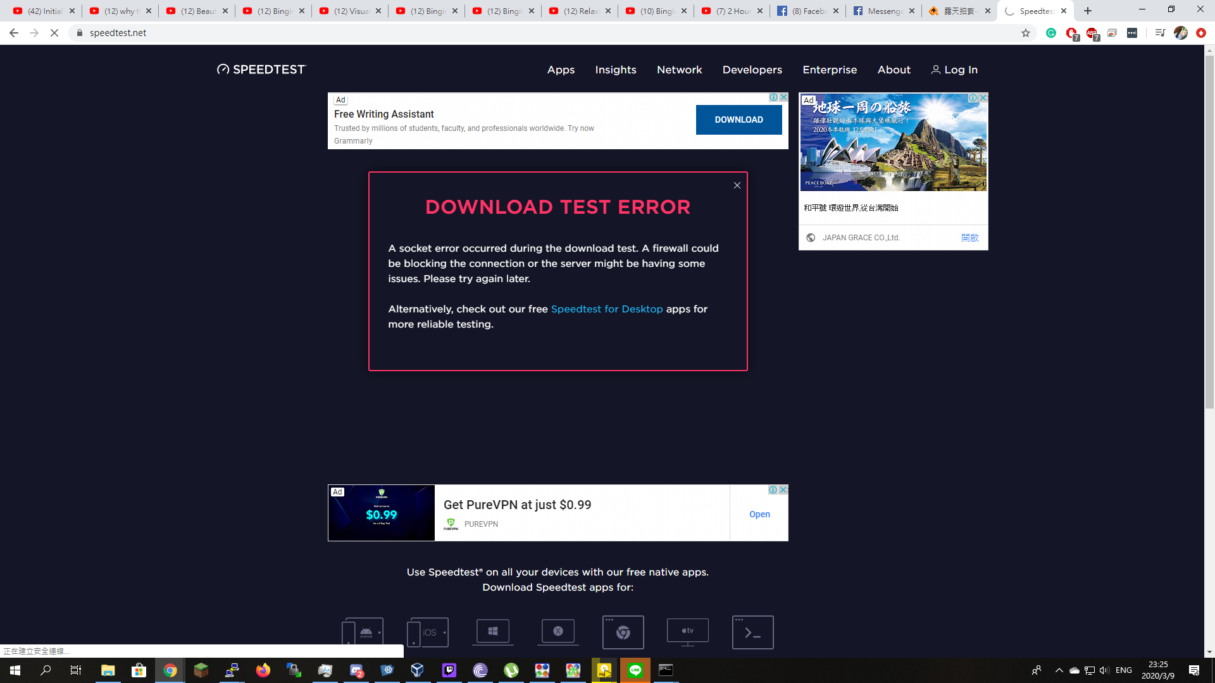
五、測試

Slide 19
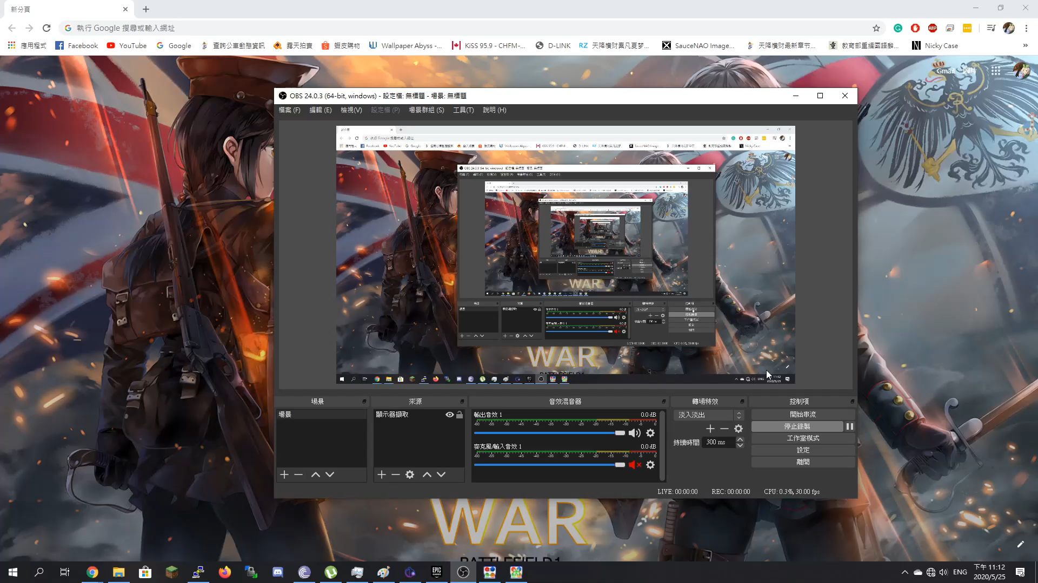

Slide 20
伍、未來展望
我們可發現此通道仍然無法建立與平時同等穩定的連線，故我們希望可尋找其餘方法與協定以求建立更加穩定的連線。
我們知道DNS tunnel並非只能以此方式運用，DNS tunnel常用以作為駭入所用之通道，我們希望可在於其他網路中發現此問題並且解決。

Slide 21
謝謝大家

